Slide 1
Tělesné tekutiny. Acidobazická rovnováha.

Slide 2
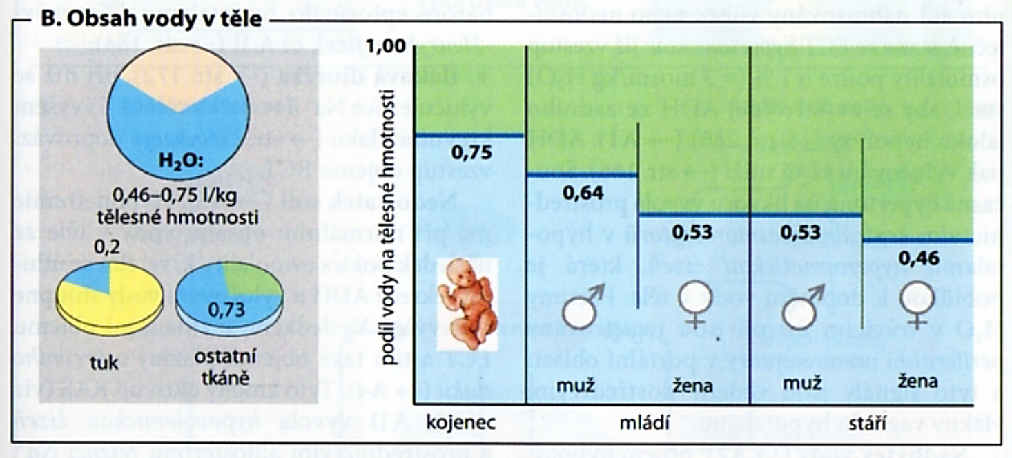
Voda a její funkce v lidském těle
Transportní prostředí, rozpouštědlo, zvlhčování a ochrana sliznic
Věk, pohlaví, hmotnost

Slide 3
OBSAH VODY V RŮZNÝCH TKÁNÍCH (muž, 70 kg)
 | % VODY
KREV | 83%
SVALY | 76%
KŮŽE | 72%
KOSTI | 22%
TUKY | 10%
ZUBNÍ SKLOVINA | 2%

Slide 4
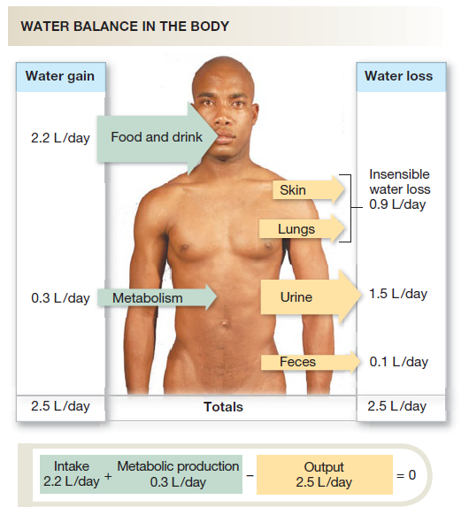
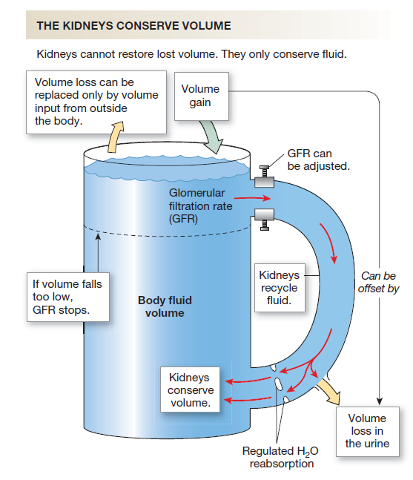

Slide 5
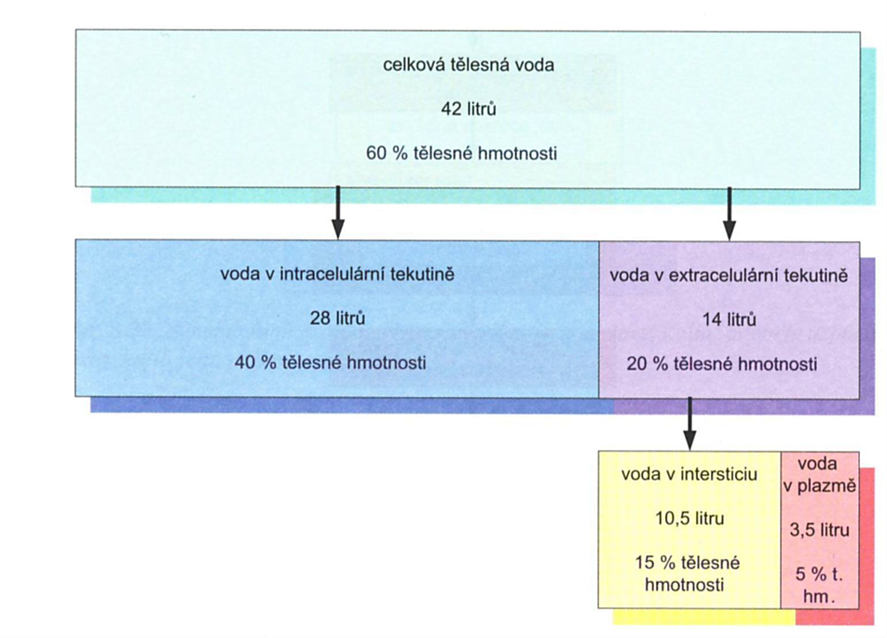
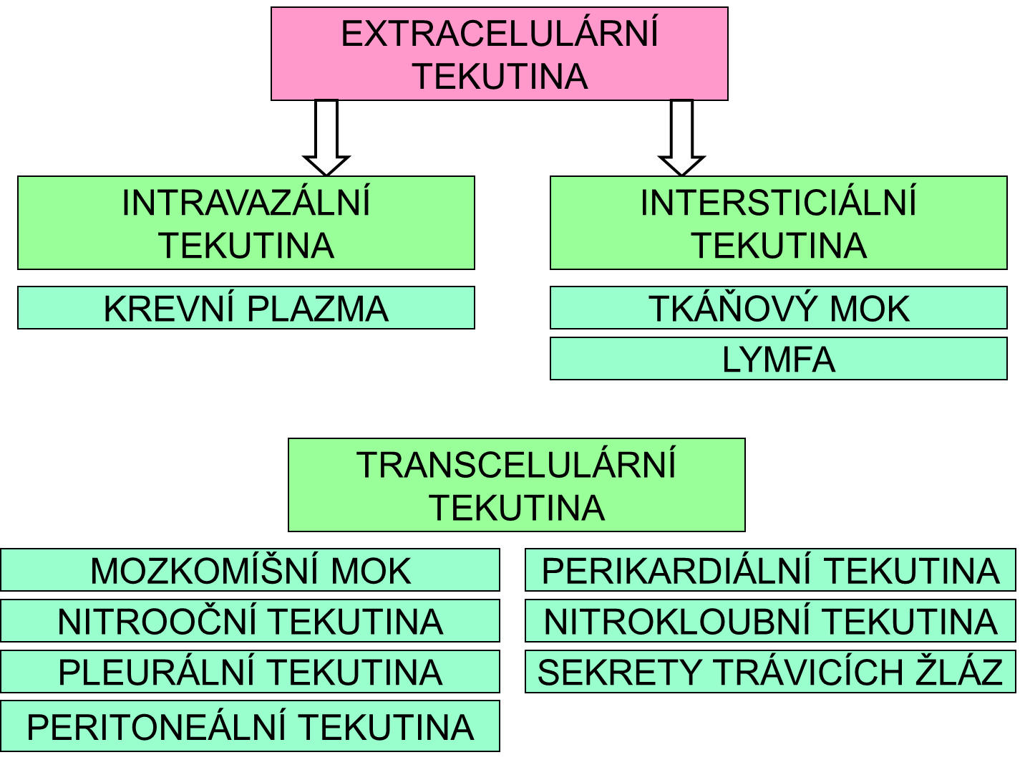
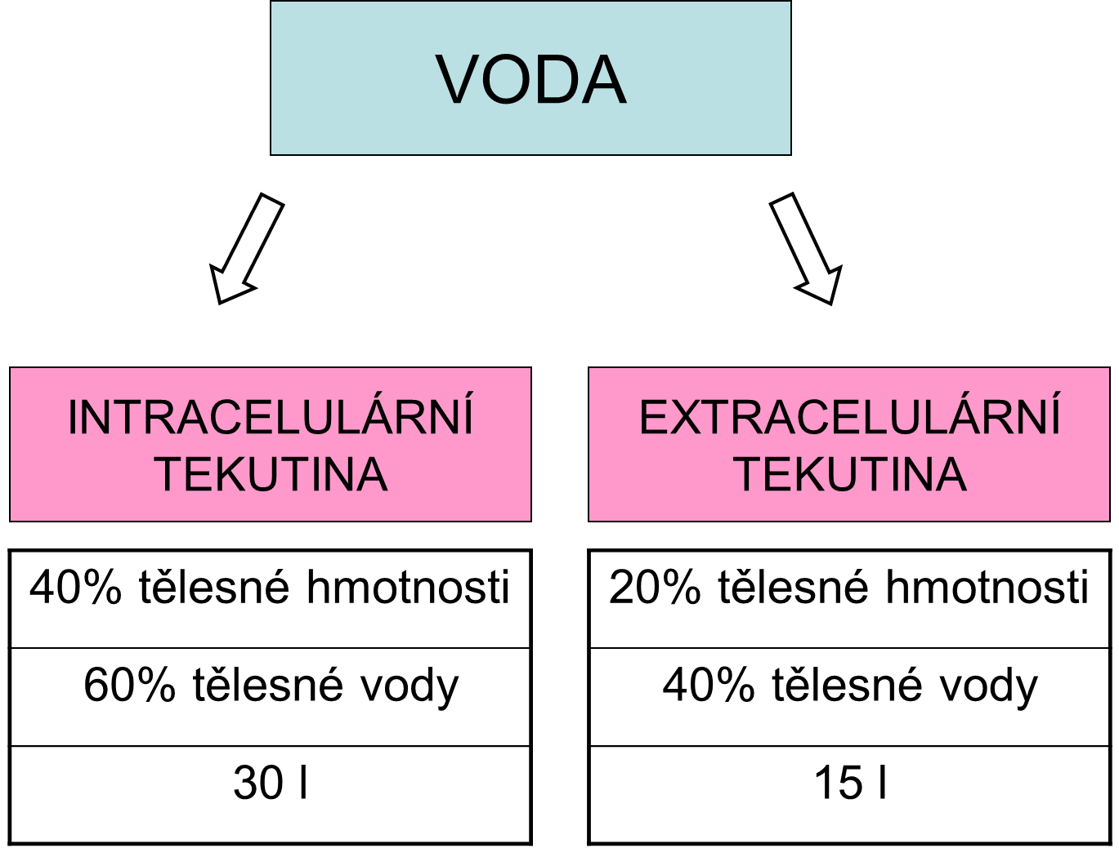

Slide 6
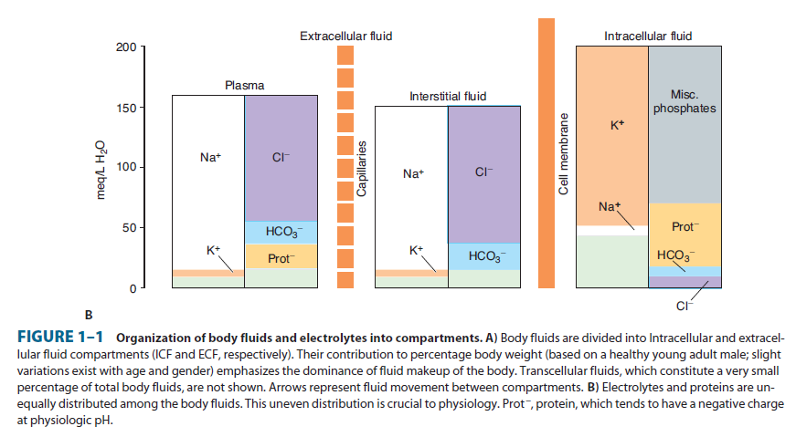

Slide 8
Prostup iontů přes obě bariéry není stejný! A co voda?

Slide 9
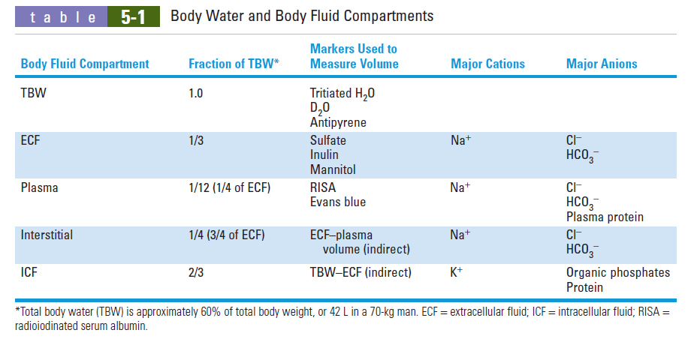

Slide 11
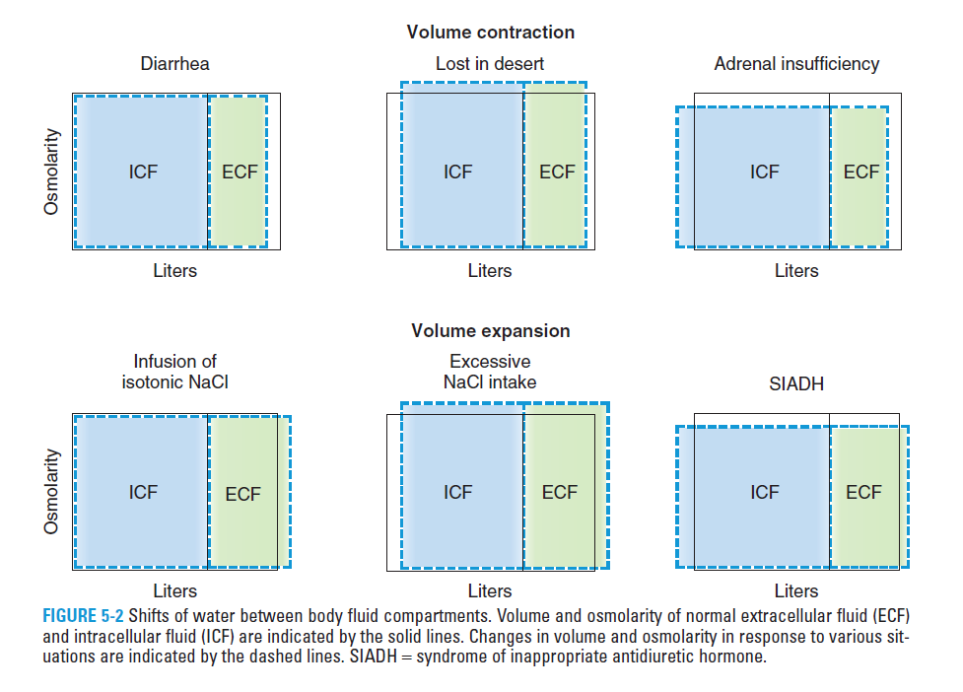
Základní principy:
Osmolarita ECF a ICF je za fyziologického stavu stejná
Zachování osmolarity je zajištěno přesuny vody mezi kompartmenty!
! látky, které nevstupují do ICF a jsou osmoticky aktivní (NaCl, manitol)

Slide 12
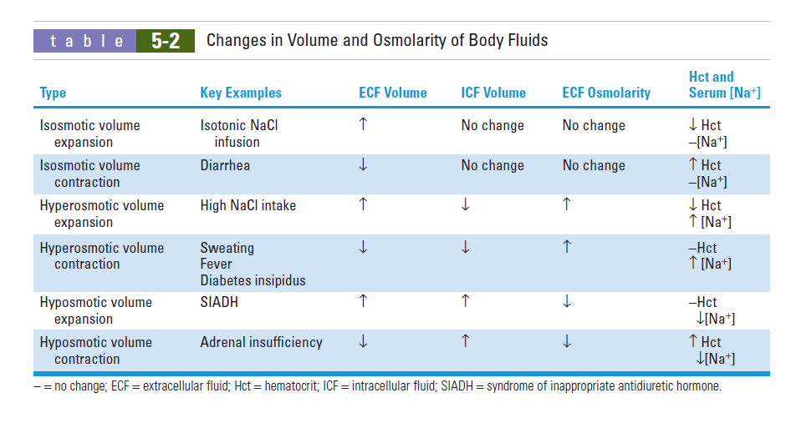
Pozn. Syndrom nepřiměřené sekrece antidiuretického hormonu, Schwartzův-Bartterův syndrom (SIADH , angl. zkr. syndrome of inappropriate antidiuretic hormone secretion)

Slide 13
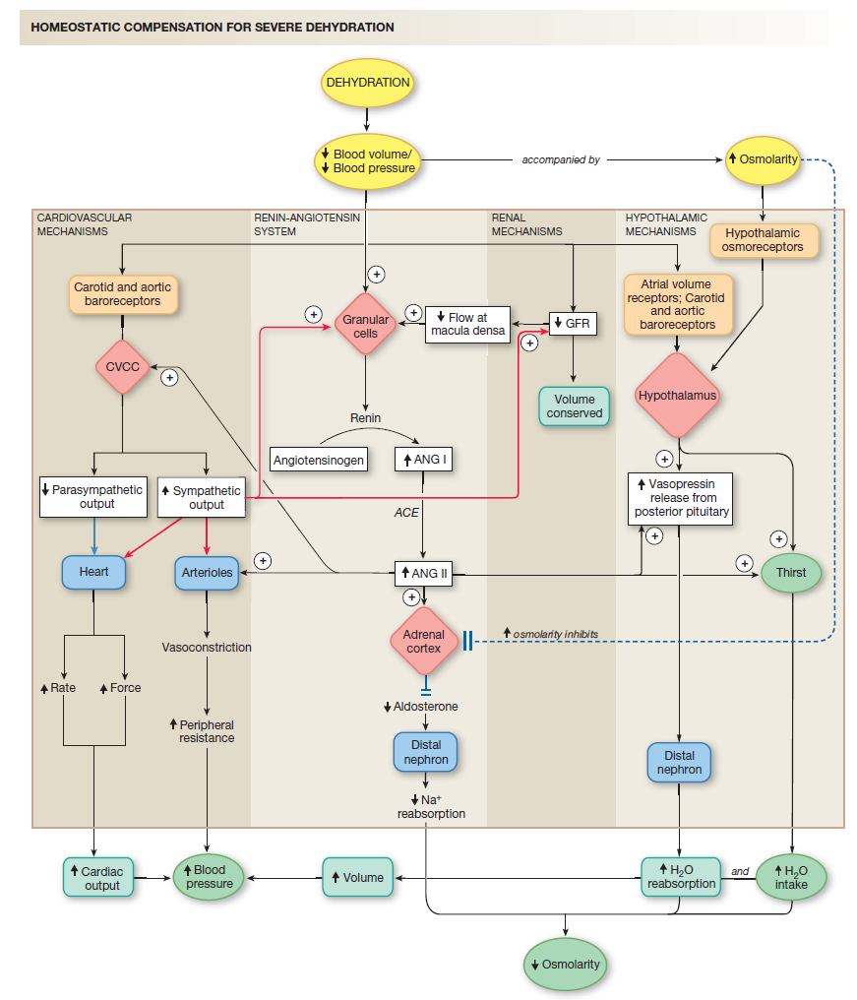
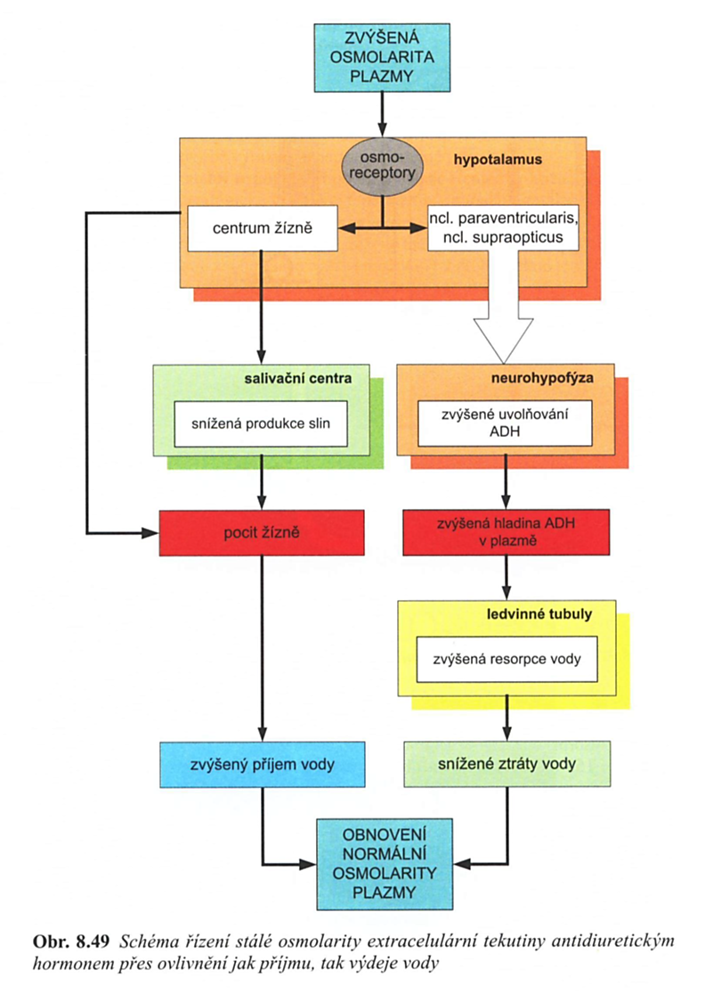

Slide 14
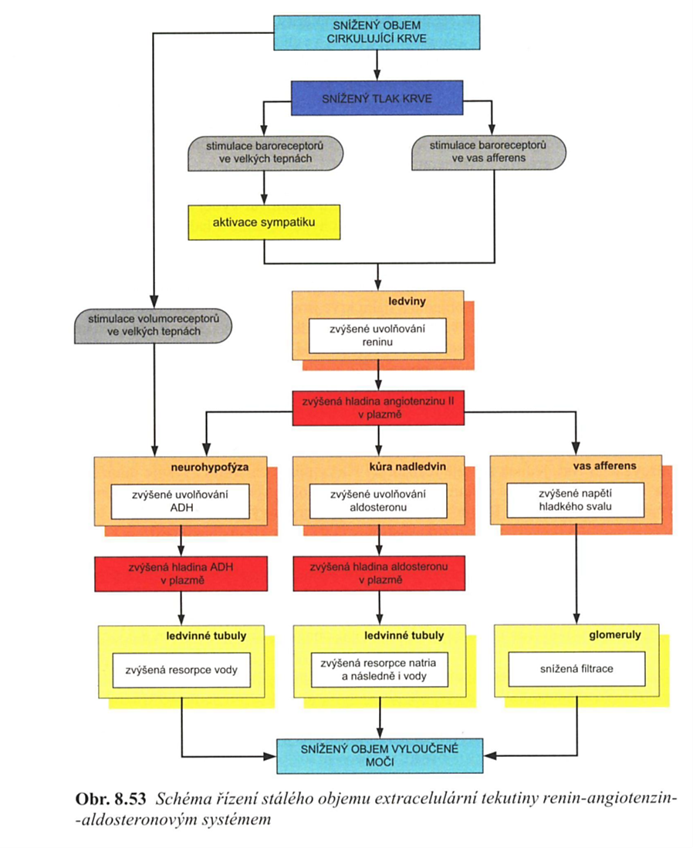
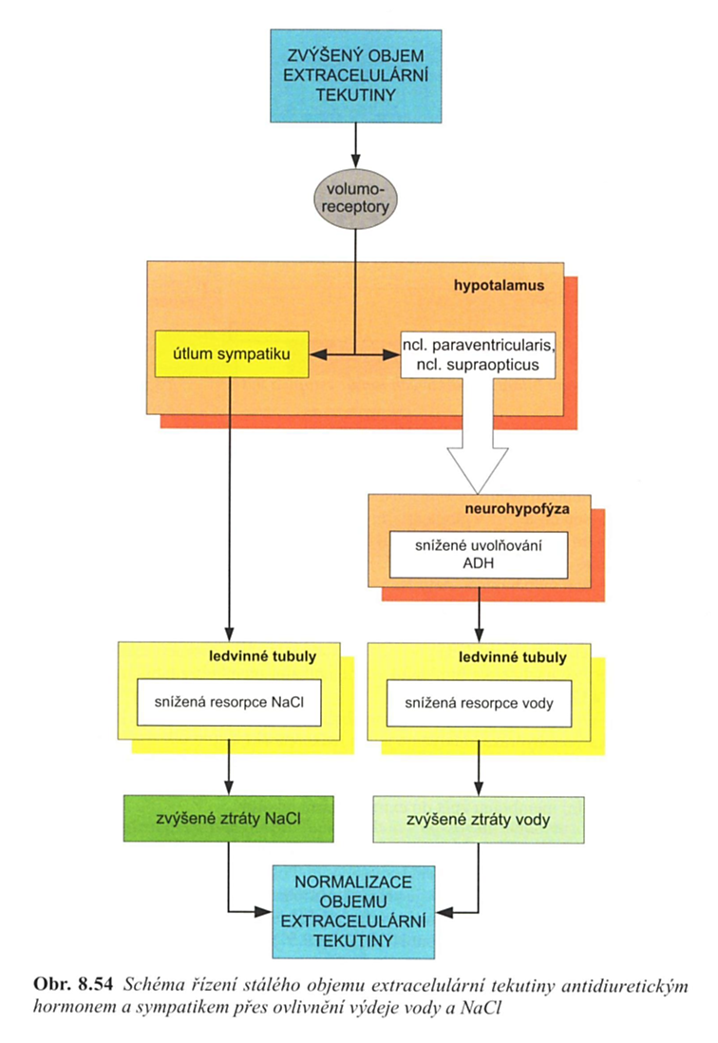

Slide 15
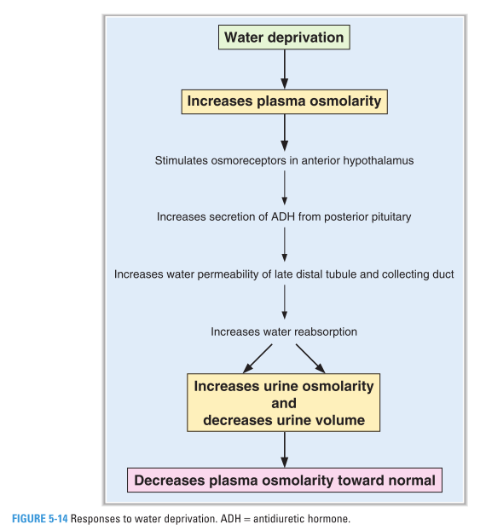
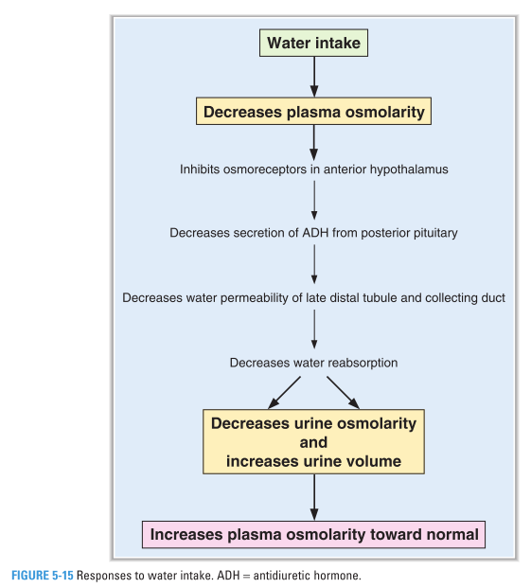

Slide 16
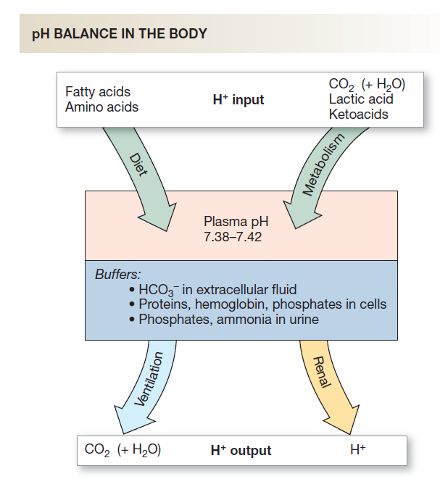
Acidobazická rovnováha
Proč udržovat úzké rozpětí pH?
  Kompetice protonů s transportními mechanismy pro monovalentní ionty, zejména K+ (acidóza-hyperkalemie, alkalóza-hypokalemie)
  Interakce protonů s aminokyselinami, změna struktury proteinů (enzymy, kanály, atd.)
  Poruchy excitability nervové tkáně (acidóza-snížená excitabilita, dezorientace, kóma; alkalóza-hyperexcitabilita)
Acidóza versus alkalóza
Zdroje protonů:
  Metabolismus
  Látky v potravě
  „těkavé“ (= CO2, produkt aerobního metabolismu buněk) versus „netěkavé“ (= fixované) kyseliny (= kys. sírová, kys. fosforečná, případně další)
    Kyselina sírová = produkt katabolismu proteinů
    Kyselina fosforečná = katabolismus fosfolipidů
Výdej protonů:
  Plíce (jako CO2)
  Ledviny (jako H+)

Slide 17
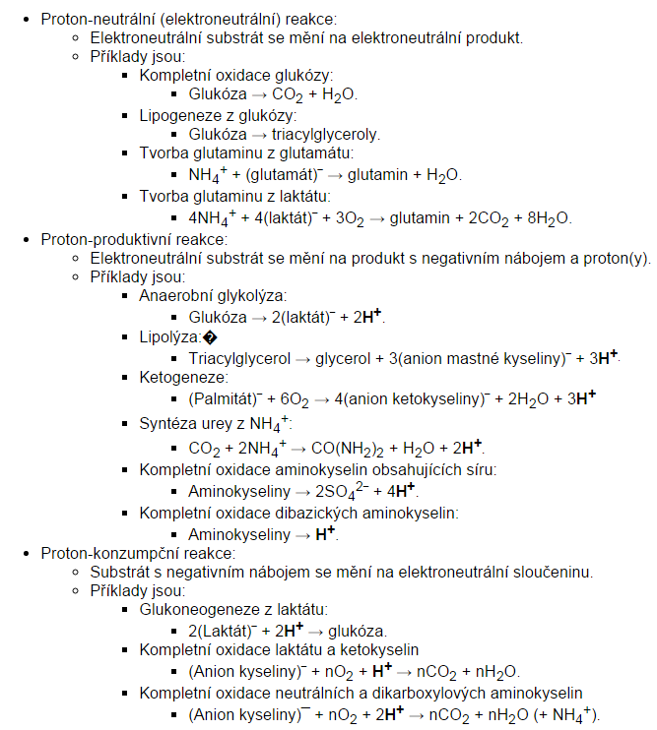
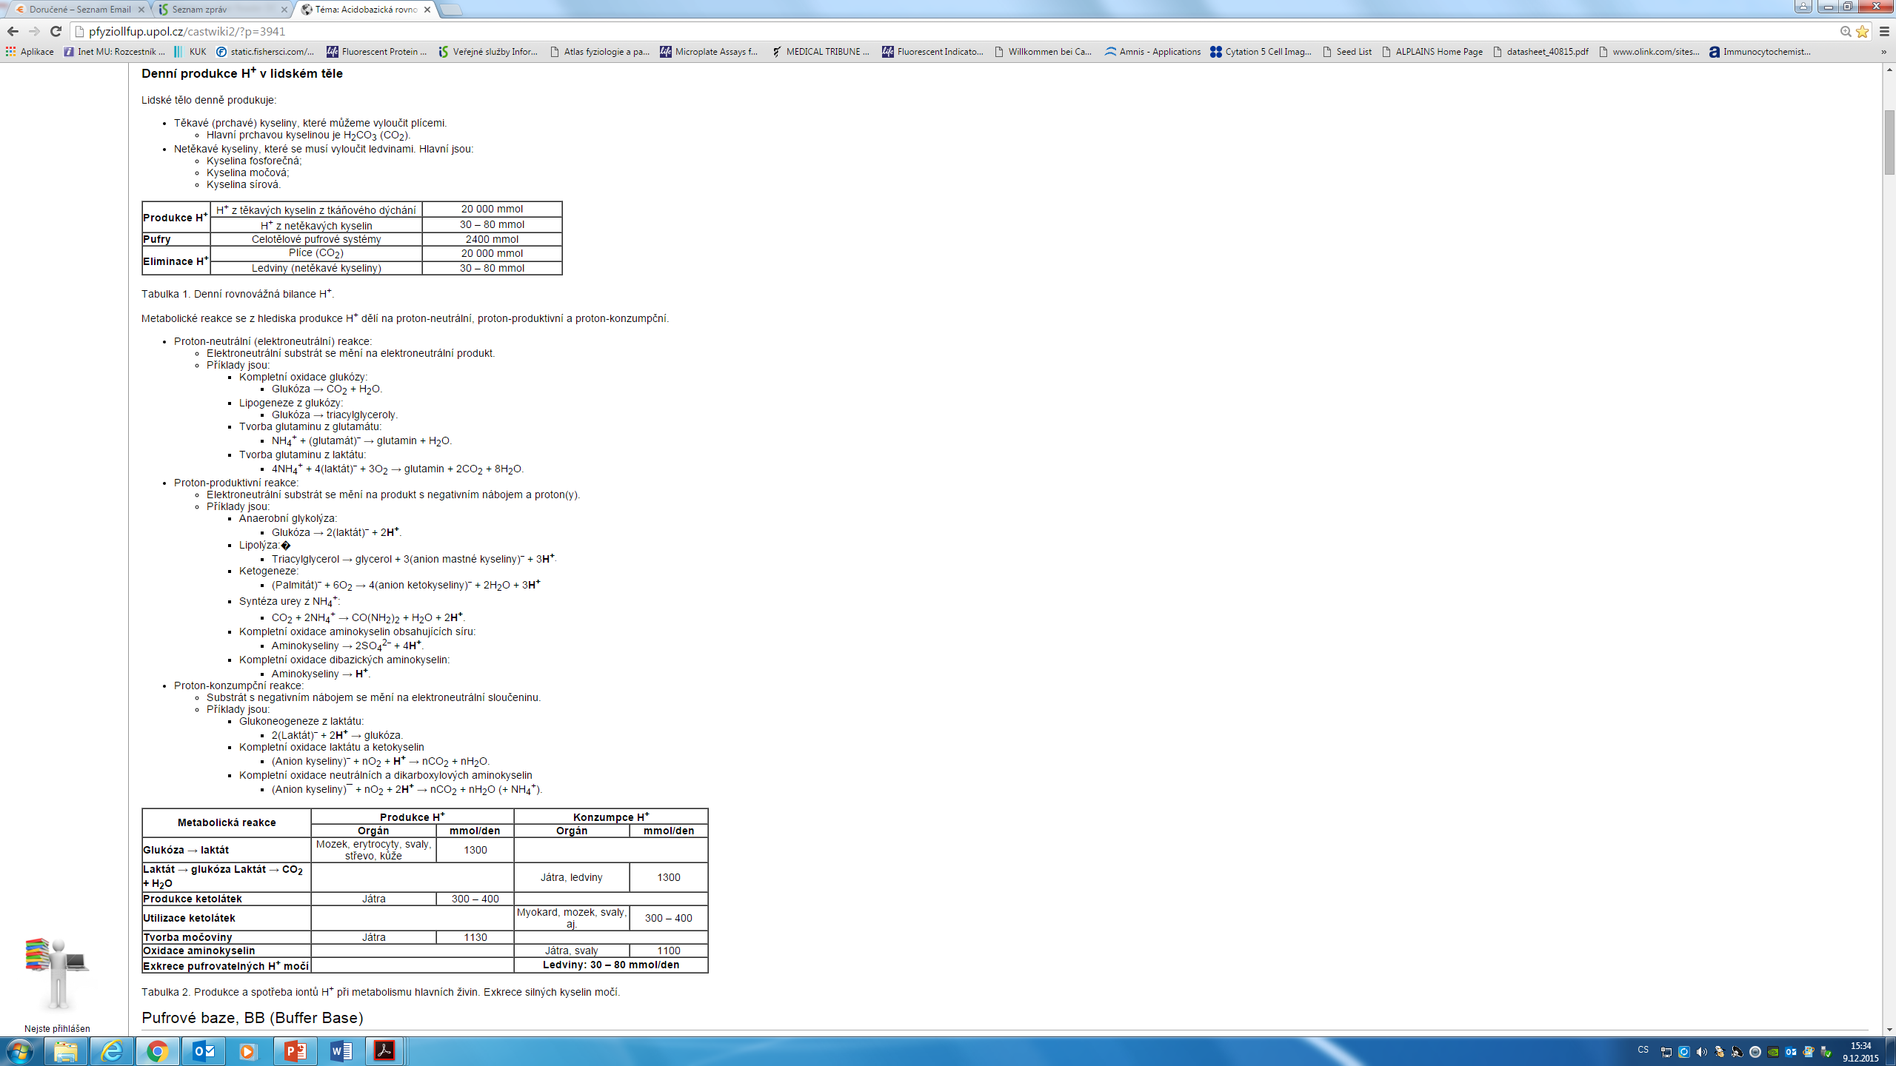
Denní produkce H⁺
Proton-neutrální, proton-produktivní a proton-konzumpční metabolické reakce

Slide 18
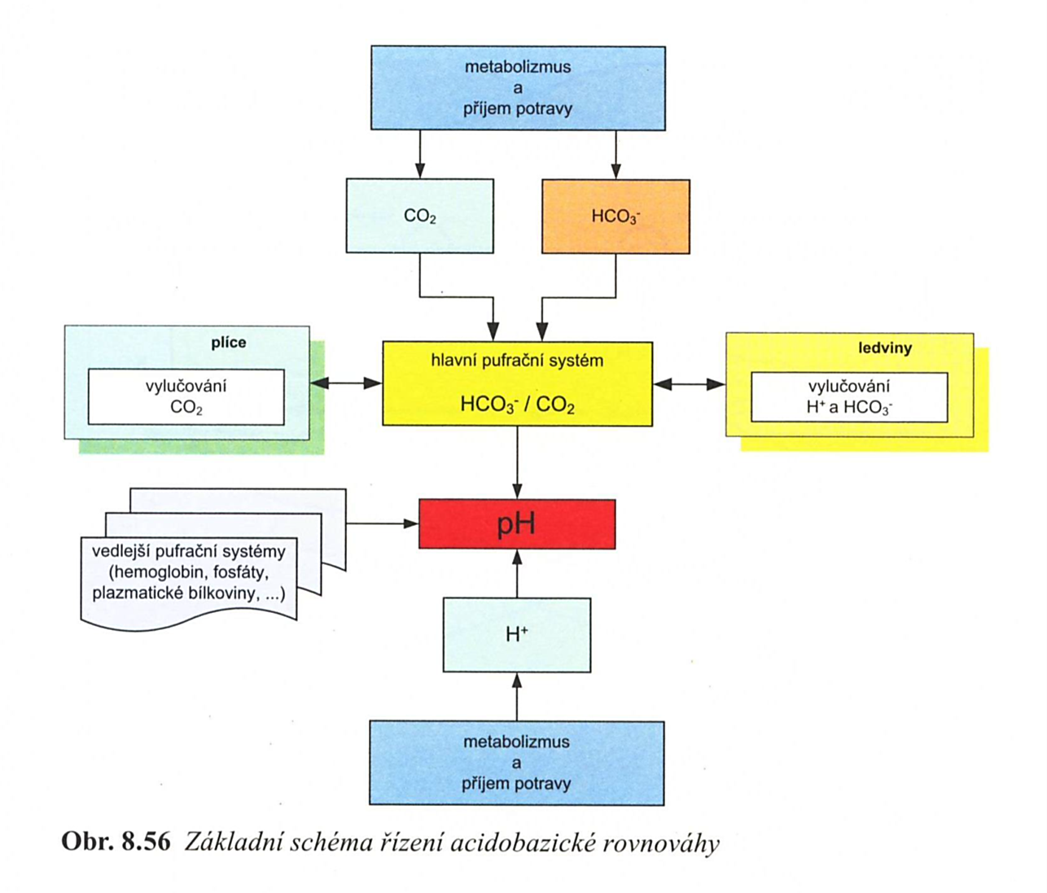

Slide 19
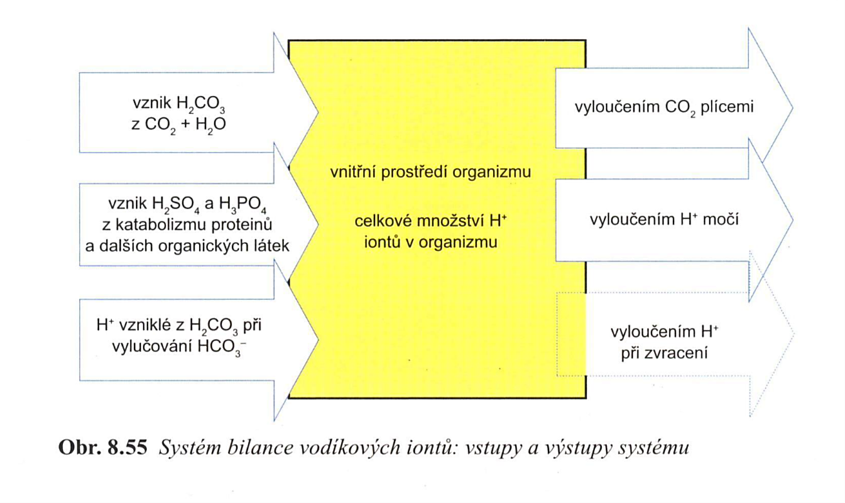

Slide 20
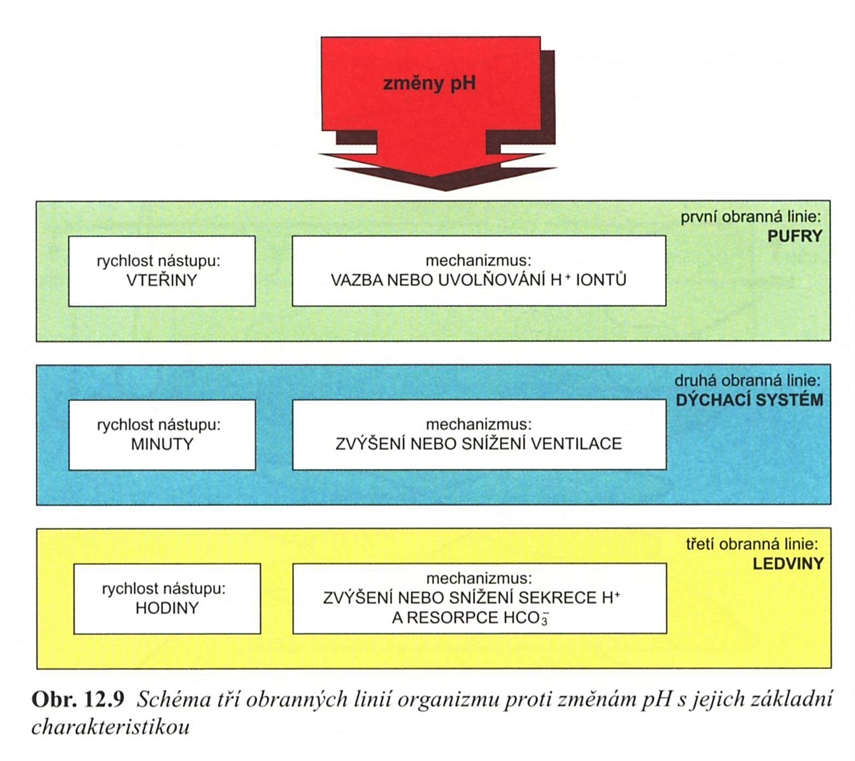

Slide 21
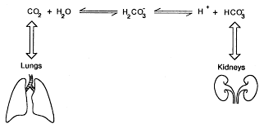
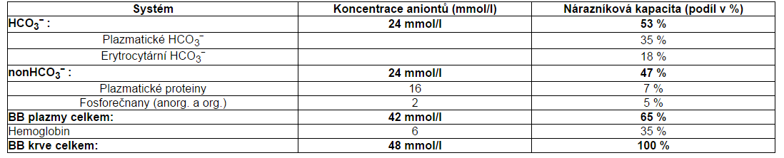
Pufrovací systémy - pufry
Udržují pH při změně koncentrace protonů (H+)
Značná rychlost
Pouze omezují výkyvy pH
efektivní v rozmezí pH 1 jednotky hodnoty pK příslušného pufru
extracelulární pufry
  HCO₃⁻ pufr
    pK CO₂/HCO₃⁻ = 6.1
    MAJORITNÍ EXTRACELULÁRNÍ PUFR
  Fosfátový pufr
    MINORITNÍ
    pK H₂PO₄⁻/ HPO₄²⁻ = 6.8
    Nejvýznamnější pufrovací složka moči = titrovatelná acidita
Intracelulární pufry
  Organické fosfáty (AMP, ADT, ATP, 2,3-difosfoglycerát)
  Proteiny
    Imidazol, alfa-aminoskupiny proteinů
    HEMOGLOBIN! – nejvýznamnější intracelulární pufr
    Ve fyziologickém rozmezí pH je deoxygemoglobin lepším pufrem než oxygemoglobin

Slide 22
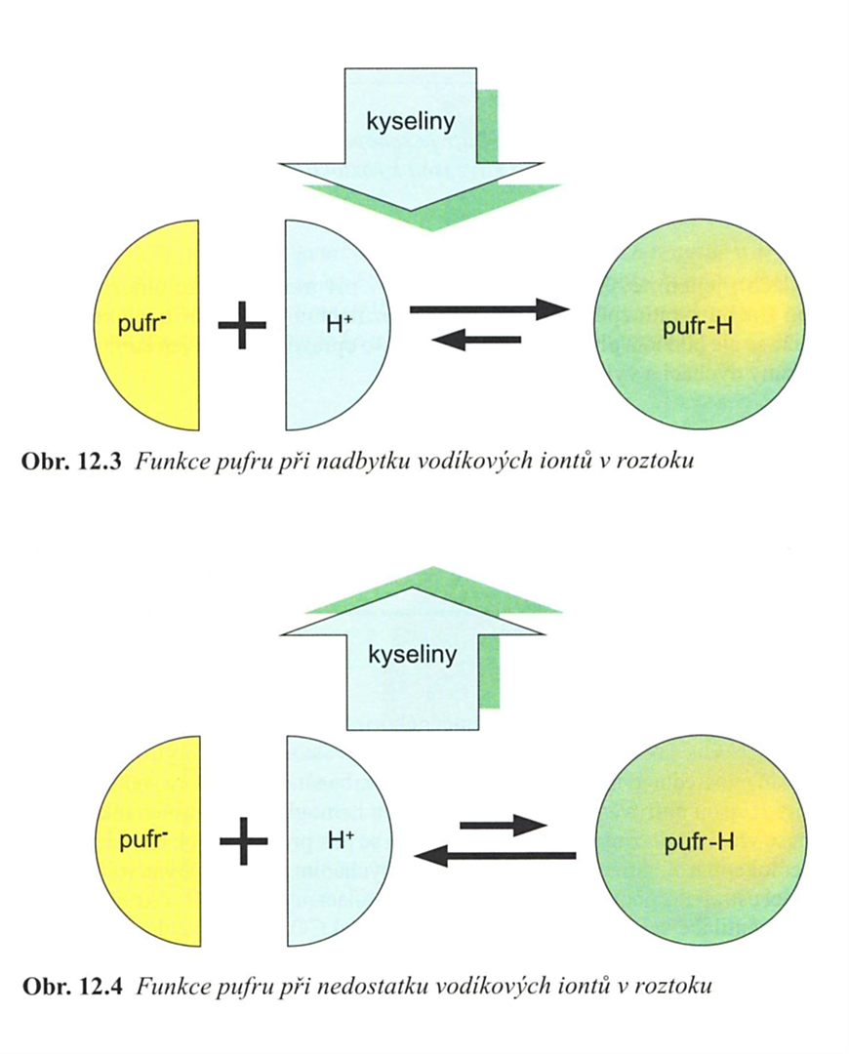

Slide 23
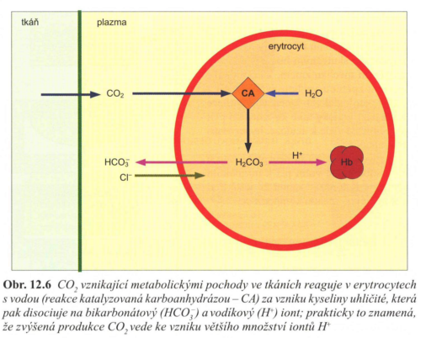
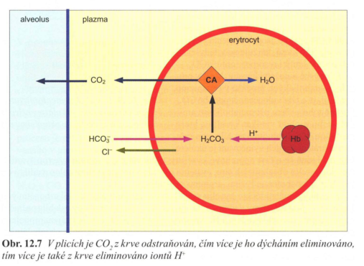
Respirační kompenzace
Nástup v rámci minut
Regulace pH snížením nebo zvýšením alveolární ventilace
Měna pH docílena změnou vylučování CO₂ – pCO₂ je v rovnováze s H⁺ díky reakci CO₂ s H₂O (CA)
Vzestup CO2 v krvi = konverze v Ery (CA) na hydrogenkarbonátový ion (HCO₃⁻) a proton (H⁺)
H⁺ jsou pufrovány protonovým pufrem (hemoglobin)
HCO₃⁻ se vrací do krevní plasmy
V plicích se proces obrací – CO₂ difunduje přes alveokapilární bariéru do plic a je eliminován
Role plic = regulace pH prostřednictvím množství CO₂ v krvi:
  Zvýšená ventilace = zvýšené odstraňování = snížení koncentrace protonů
  Snížená ventilace = opak
  ! Reálný kompenzační mechanismus
  Hypoventilace = acidóza, hyperventilace = alkalóza

Slide 24
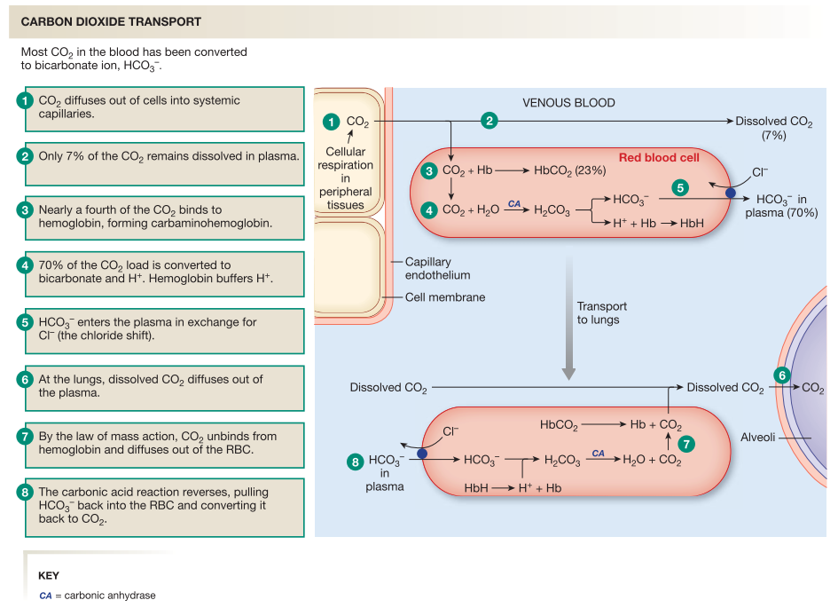

Slide 25
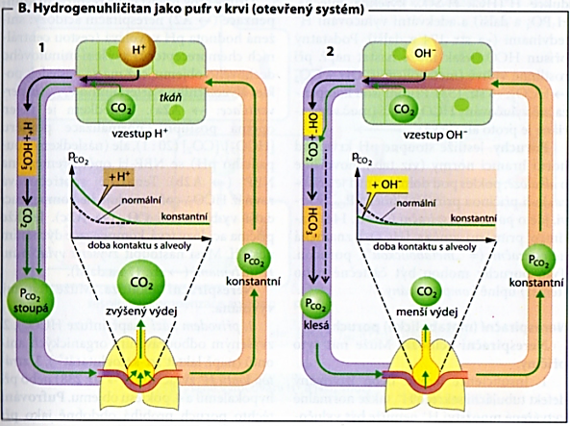

Slide 26
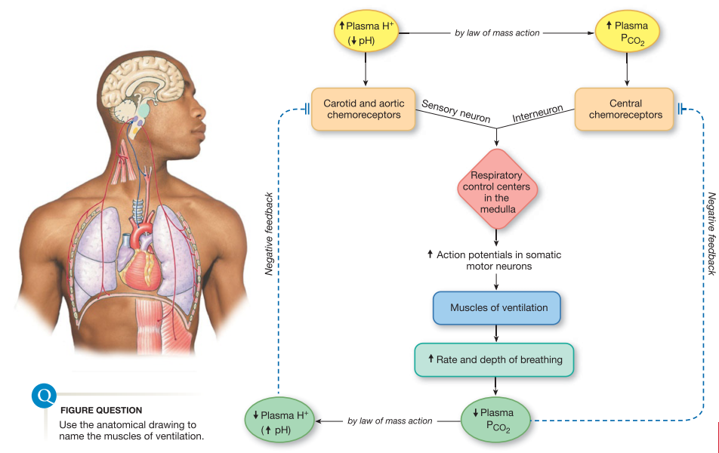

Slide 27
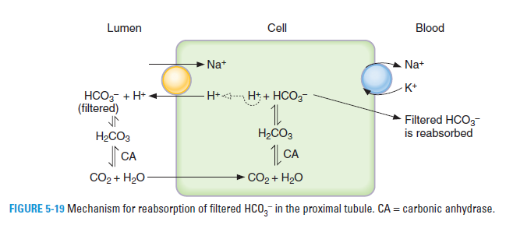
Renální kompenzace
Nejpomalejší v rámci kompenzačních mechanismů = řádově desítky minut až hodiny
Změny regulace vylučování HCO₃⁻ a H⁺
Zvýšená koncentrace protonů v plasmě = zvýšení jejich sekrece ledvinami a současně zvýšení resorpce hydrogenkarbonátu
Snížená koncentrace protonů v plasmě = snížení jejich sekrece i resorpce hydrogenkarbonátu
Netěkavé kyseliny – nemohou být z těla odstraňovány respirací = jednoznačná role ledvin v jejich vyloučení
Další význam ledvin – zabránění ztrátám hydrogenkarbonátu:
  Proximální tubulus = secernovány protony (antiport Na+/H+), vzniká kyselina uhličitá, resp. CO2 a H2O (CA), CO2 difunduje přes apikální membránu, dále vznik hydrogenkarbonátu a následný transport přes bazolaterální membránu
    Reabsorpce 85 % hydrogenkarbonátu

Slide 28
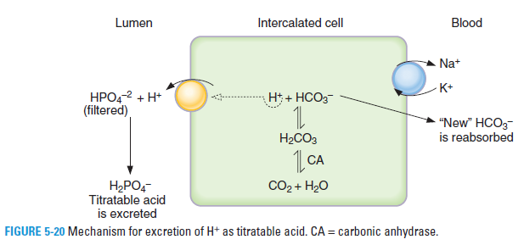
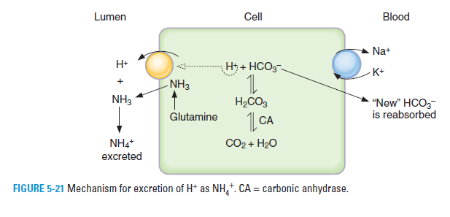
distální tubulus:
  Sekrece protonů je spojena se syntézou nových iontů HCO₃⁻
  Intracelulární CA katalyzuje vznik reakci H2O a CO2 na kyselinu uhličitou (H2CO3)
  Ta dále disociuje na ionty (protony/hydrogenkarbonát)
  Protony secernovány do tubulární tekutiny protonovou pumpou
  Hydrogenkarbonát transportován přes bazolaterální membránu do intersticia a dále do plasmy
  Protony jsou dále pufrovány MOČOVÝMI PUFROVACÍMI SYSTÉMY!
    Amonný pufrovací systém
    Fosfátový pufrovací systém
    V důsledku je v tubulární buňce syntetizován hydrogenkarbonát!
  Amonný pufrační systém:
    Produkce v proximálním tubulu z glutaminu
    = míra produkce odpovídá míře nutnosti udržovat pH ve fyziologickém rozmezí
    Amonné ionty jsou vyloučeny dále močí
Zvláštní význam – protony vyloučeny močí, hydrogenkarbonát resorbován
SEKRECE PROTONŮ A SYNTÉZA NOVÉHO HYDROGENKARBONÁTU

Slide 29
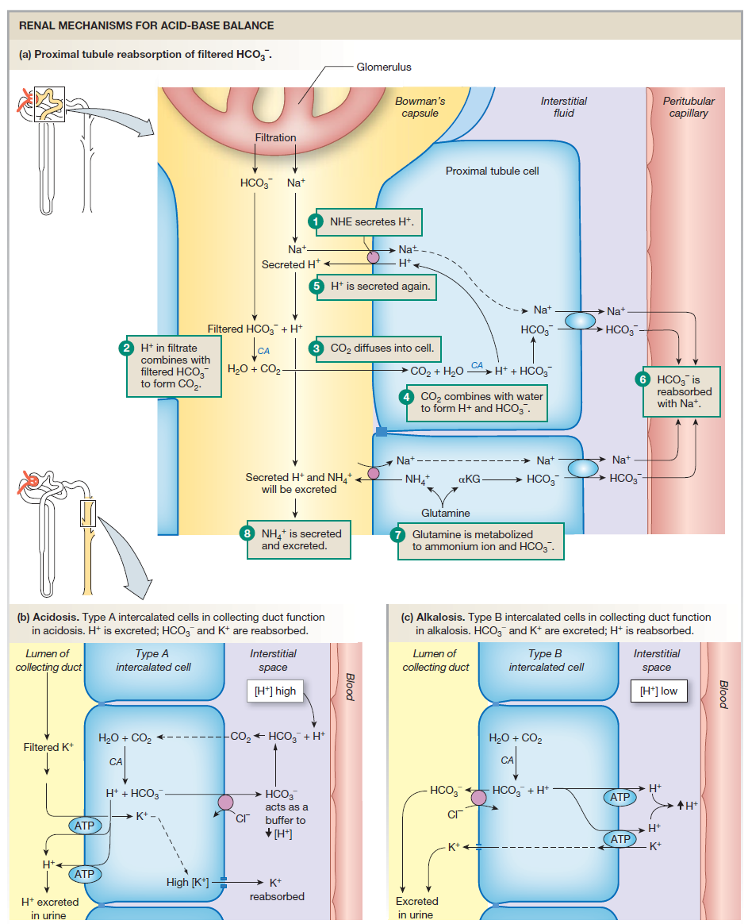
Jedna skupina vmezeřených buněk vylučuje proton a reabsorbuje hydrogenkarbonát
Druhá skupina může v případě potřeby fungovat naopak, při hrozící alkalóze vylučuje hydrogenkarbonát a resorbuje protony
FYZIOLOGICKÝ STAV:
protony jsou sekretovány úměrně jejich vzniku v organismu
secernované protony snižují pH moči
Aby pH moči příliš neklesalo, jsou protony pufrovány močovými pufrovacími systémy
Výsledné pH moči 4.5 – 7.8
Při pH nižším než 4.5 se sekrece protonů zastavuje
1. apical Na+-H+ exchanger (NHE)
2. basolateral Na+-HCO3- symport
3. H+-ATPase
4. H+-K+-ATPase
5. Na+-NH4+ antiport

Slide 30
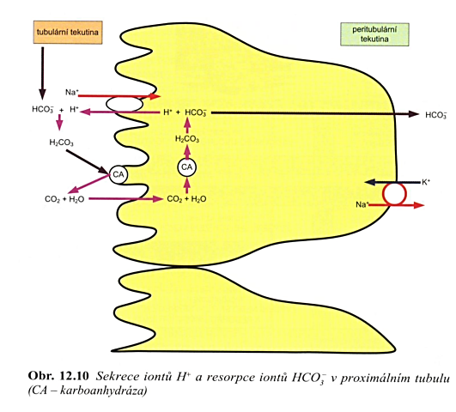
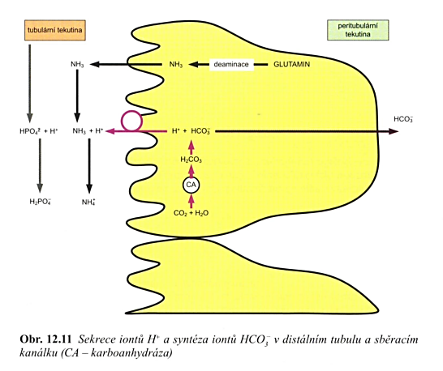

Slide 31
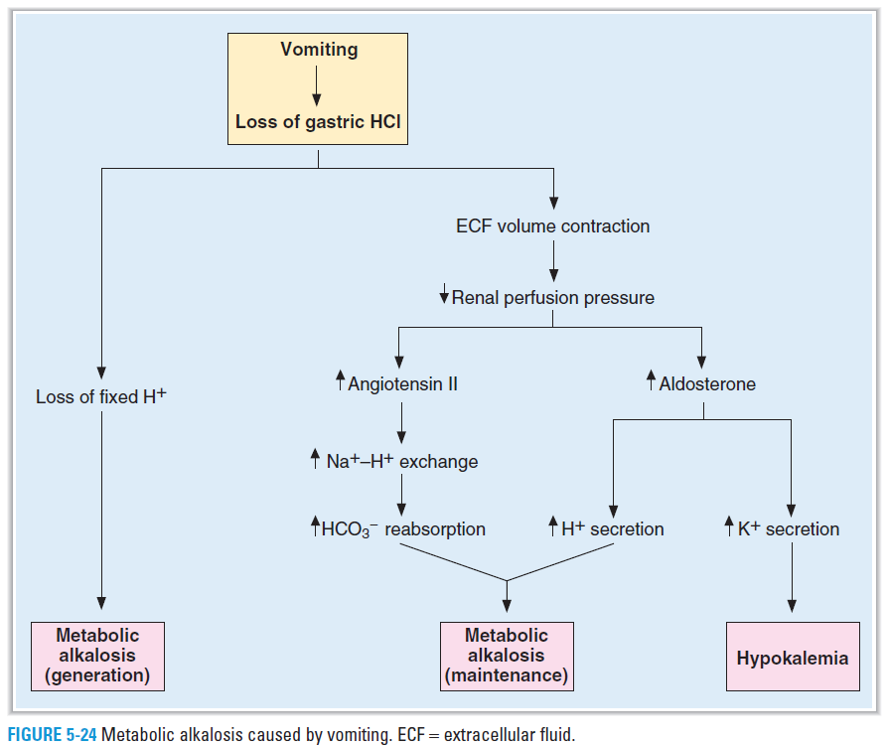
Příklad 1: průjem
Ztráta hydrogenkarbonátů z GIT
Pokles koncentrace hydrogenkarbonátů v krvi
Pokles pH
Metabolická acidóza
Zachování elektroneutrality – hydrogenkarbonáty jsou nahrazeny chloridy
Kompenzační mechanismus pro metabolickou acidózu = hyperventilace
Pokles objemu ECF = snížení objemu krve + pokles arteriálního tlaku
Aktivace baroceptorového reflexu = + sympatikus (+ srdeční frekvence, vazokonstrikce – kůže)
Aktivace RAAS = zvýšená sekrece K+ = hypokalémie

Slide 32
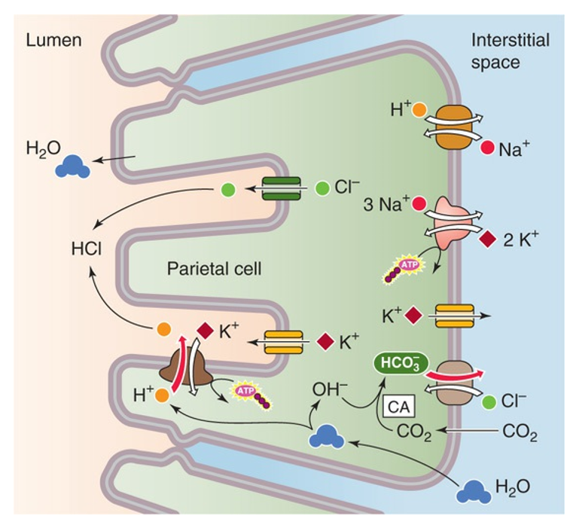
Příklad 2: zvracení

Slide 33
Vyšetření acidobazické rovnováhy
Arteriální/arterializovaná kapilární nebo venózní krev
pH krve – 7.36 – 7.44 – informace o závažnosti poruchy vnitřního prostředí
Parciální tlak oxidu uhličitého - pCO₂
Parciální tlak kyslíku – pO₂
% saturace kyslíkem v tepnách - sO₂
Dále:
  Frakce hemoglobinu
  Aktuální hydrogenuhličitany (24±2 mmol/l )
  Standardní hydrogenuhličitany (24±2 mmol/l ) – vyloučení respirační poruchy
  Přebytek bazí – base excess – BE – (0±2 mmol/l ) – dopočítaný parametr, hodnotí metabolickou složku ABR
  diference silných iontů (SID), aniontová mezera (anion gap, AG), pufrové baze séra (BBS) a jiné

Slide 34
Poruchy acidobazické rovnováhy
RESPIRAČNÍ PORUCHY ACIDOBAZICKÉ ROVNOVÁHY
Hyperventilace/hypoventilace (alkalóza/acidóza)
Metabolická acidóza
pokles koncentrace standardních hydrogenuhličitanů
v důsledku hromadění některého aniontu, který hydrogenuhličitany z mineralogramu „vytlačí“
v důsledku ztrát hydrogenuhličitanů (doprovázených kationtem, nejspíše tedy jako hydrogenuhličitanu sodného);
vzácněji: v důsledku ztrát některého kationtu, nejspíše sodíku, jež jsou kompenzovány poklesem koncentrace hydrogenuhličitanů.
Acidóza z hromadění iontů – laktátová, ketoacidóza, renální acidóza, acidóza při některých otravách
Acidóza ze ztrát hydrogenuhličitanů
Metabolická alkalóza
Vzestup koncentrace standardních hydrogenuhličitanů
ztráty některého aniontu, obvykle chloridů nebo proteinů, které jsou v ionogramu kompenzovány doplněním hydrogenuhličitanů
vzestup koncentrace některého kationtu, nejčastěji sodíku.

Slide 35
